Slide 1
“读者-写者问题”
利用记录型信号量分别给出
“读写无优先、写者优先”
问题的同步算法
第七小组
汇报人：胡才郁，张俊雄
小组成员：胡峻豪，胡天磊

Slide 2
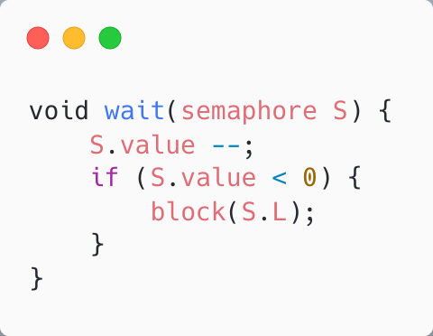
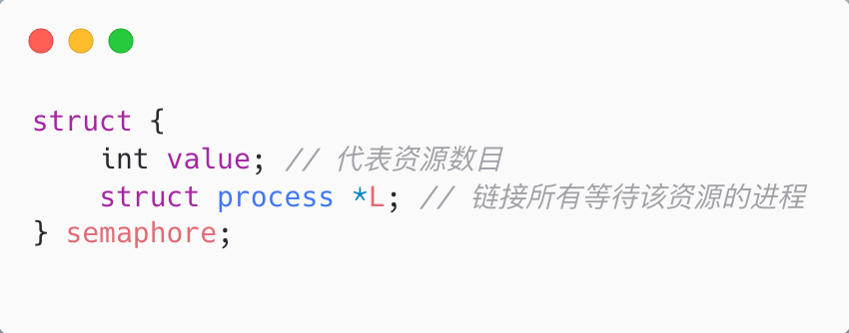
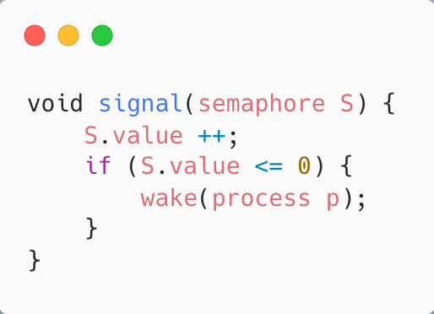
记录型信号量
P操作
相当于申请资源
当S.value < 0时，表示该资源已经分配完毕
需要调用block()原语使进程从运行态变为阻塞态，并把当前进程挂到信号量S的等待队列当中
用户进程可以通过使用操作系统提供的一对原语来对信号量进行操作，从而很方便的实现了进程互斥、进程同步。
原语是一种特殊的程序段，其执行只能一气呵成，不可被中断。
V操作
相当于释放资源
当S.value <= 0时，表示当前仍有等待该资源的进程被阻塞在信号量S的等待队列当中
需要调用wakeup()原语将S.L中的第一个进程从阻塞态变为就绪态

Slide 3
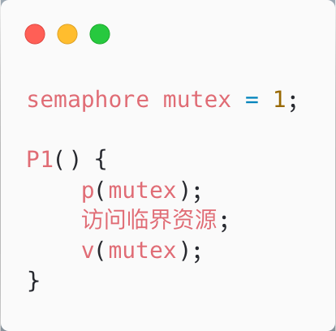
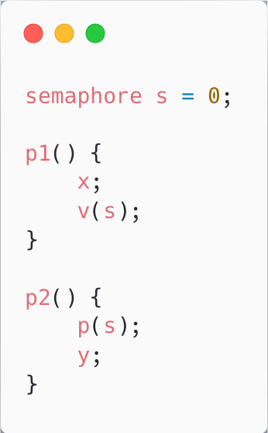
使用信号量实现互斥和同步
互斥
同步
设置互斥信号量mutex，并设初值为1。
在访问临界资源之前，执行p(mutex)，把mutex的值-1，表示当前有进程正在访问临界资源。
在结束访问之后，执行v(mutex)， 把mutex的值+1，表示访问临界资源的进程访问结束。
设置同步信号量s，初值为0。
在先要执行的代码之后执行v操作。
在后执行的代码之前执行p操作。

Slide 4
基本要求
允许多个读者进程同时对文件执行读操作
某一时刻只允许一个写者进程向文件中写信息
任一写着在完成写操作之前不允许其他读者或写者工作
写者执行写操作前直到已有的读者和写者全部退出
互斥关系
实现方式
读进程与写进程之间 互斥
写进程与写进程之间 互斥
读进程与读进程之间 不互斥
设置整数变量count记录当前有几个读进程在访问文件
第一个读进程 加锁
最后一个读进程 解锁

Slide 5
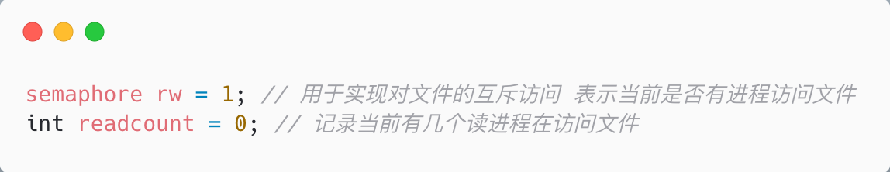
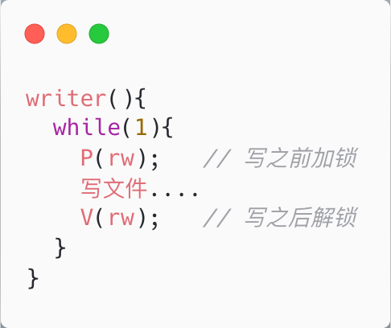
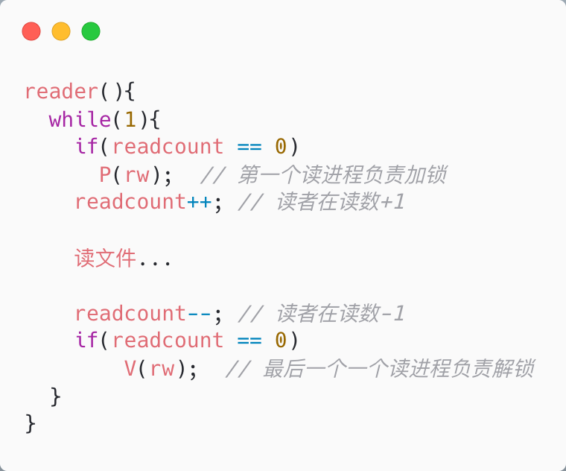
互斥关系
信号量、控制变量设置
读进程与写进程之间 互斥
写进程与写进程之间 互斥
读进程与写进程之间 不互斥
写进程
读进程（读进程阻塞）
弊端
若两个读进程并发执行
则两个读进程有可能先后执行P(rw)
从而使得第二个读进程出现阻塞

Slide 6
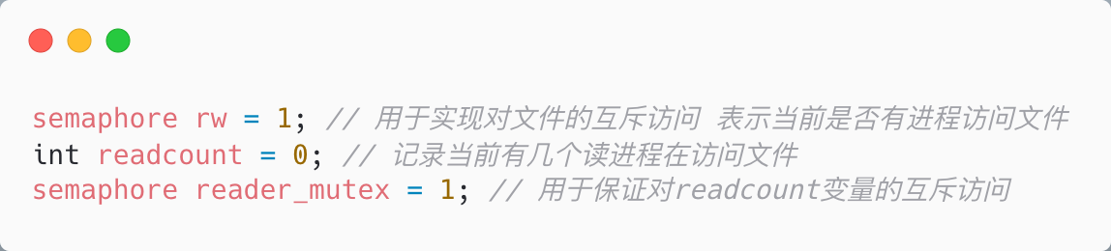
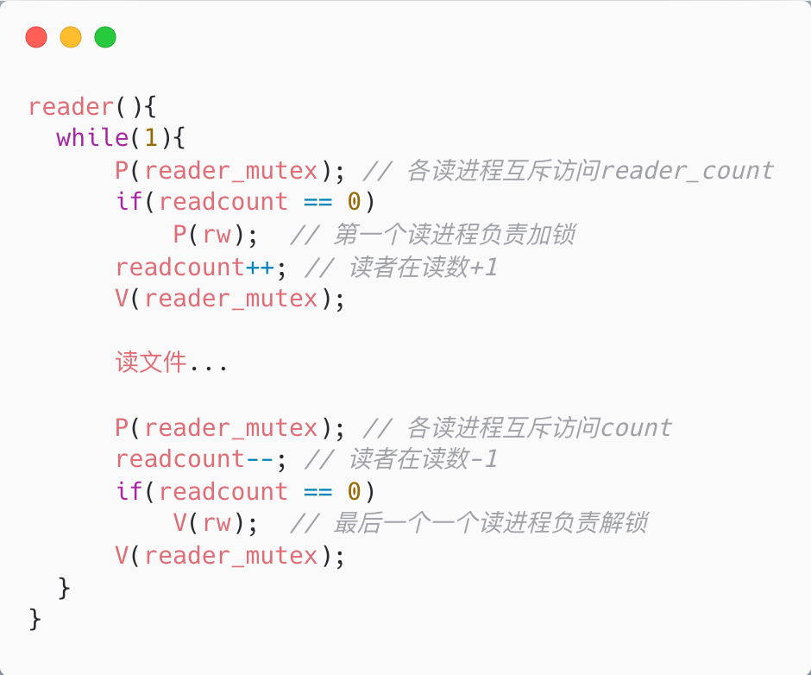
互斥关系
信号量、控制变量设置
读进程与写进程之间 互斥
写进程与写进程之间 互斥
读进程与写进程之间 不互斥
写进程
读进程
解决方法
设置mutex互斥信号量
保证各个读进程对于count
访问互斥
此时count成为临界资源

Slide 7
读者优先
信号量、控制变量设置
只要读进程还在读，
写进程就一直阻塞等待，
写进程“饥饿”
写进程
读进程
解决方法
设置mutex互斥信号量
保证各个读进程对于count
访问互斥
此时count成为临界资源

Slide 8
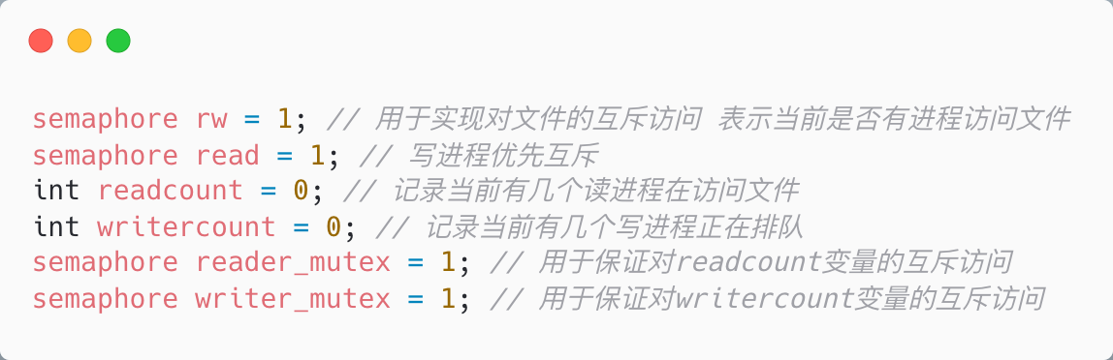
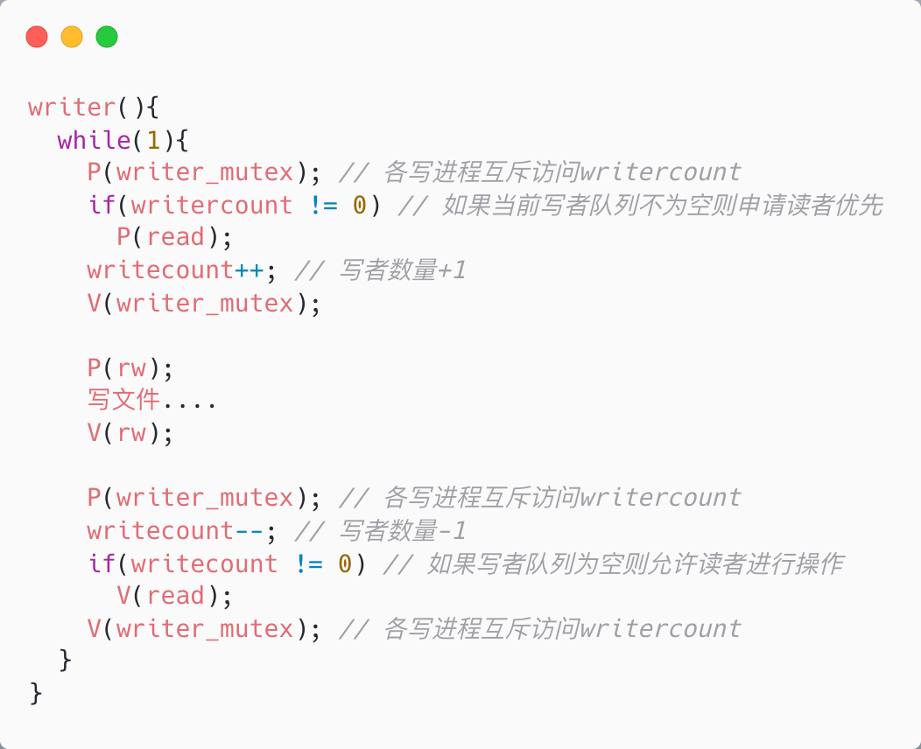
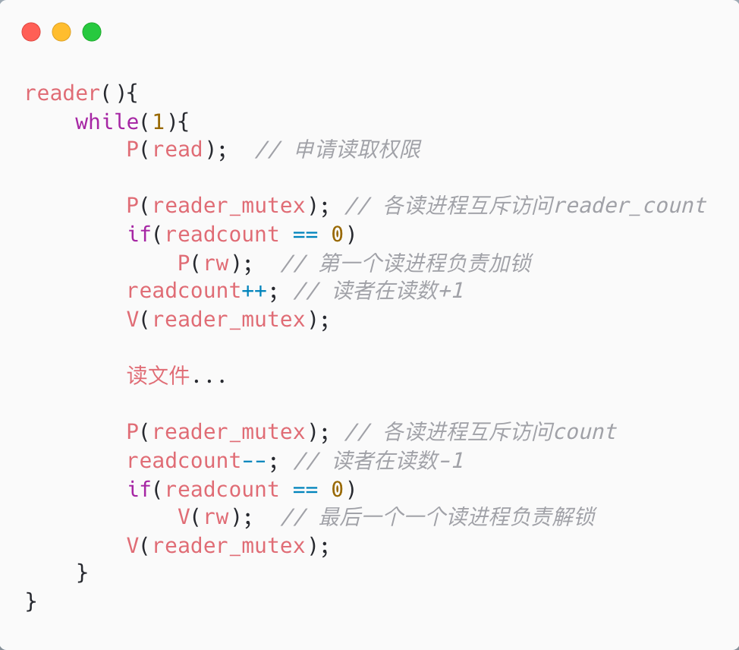
写者优先
当写者到来时，队列中此写者之前的读者仍
按照顺序继续读操作，但之后到来的读进程都阻塞，直到队列中不存在写进程在排队。
假设：1号写者(正在读)-1号读者-2号写者-2号读者-3号写者

Slide 9
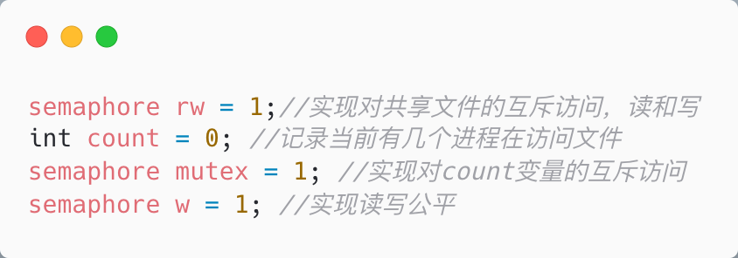
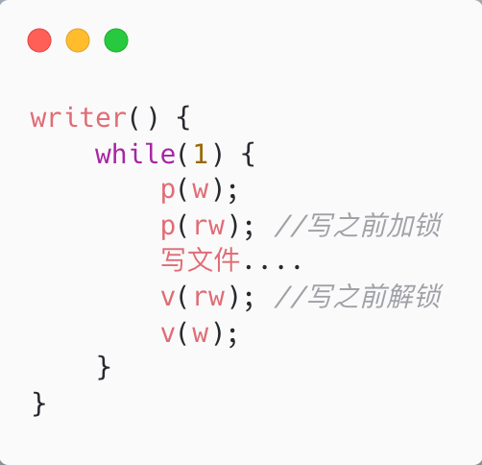
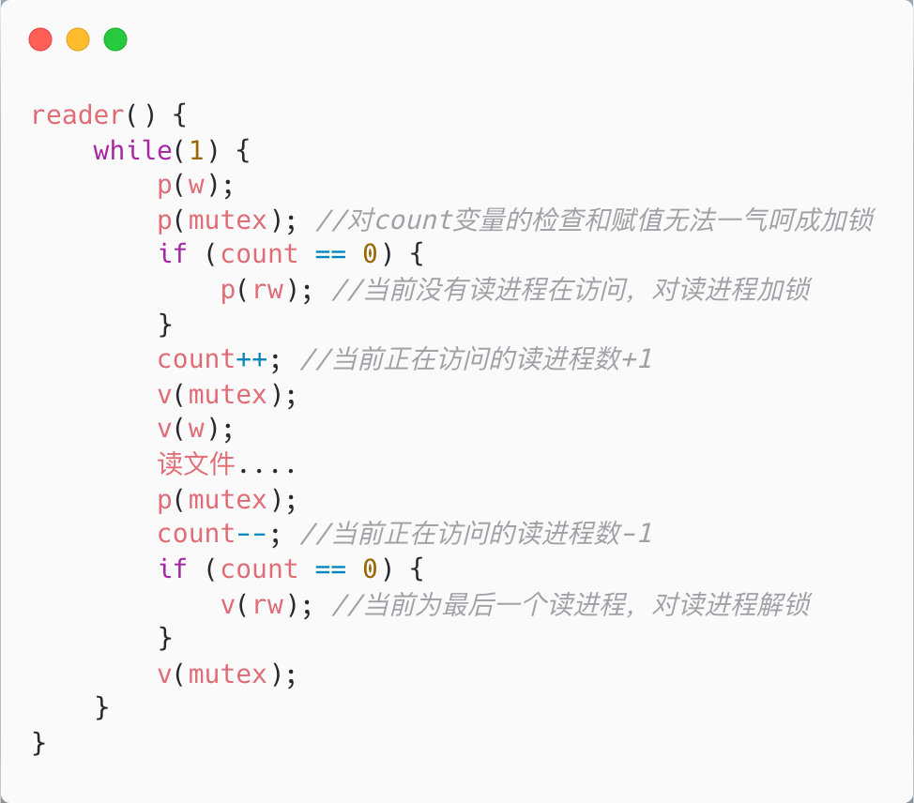
读写公平
三种情况：
写者 写者
写者 读者
读者 读者
读者 写者
写者先执行时，其余写者和读者就不可能执行。
读者先执行时，另一个读者也可执行，写者不可能执行。

Slide 10
谢谢观看
“读者-写者”问题
第七小组
汇报人：胡才郁，张俊雄
小组成员：胡峻豪，胡天磊

